Slide 1


Il multiforme e complesso rapporto tra mobilità e urbanistica
Prof. Ing. Maurizio Tira

Slide 2
“The land routes are thousands of years old, the water routes as well, the railways are one hundred years old, the air routes are just born. Land routes, from the origin of mankind, until the advent of the machines, obeyed the pace of man: four kilometers per hour of speed” (Le Corbusier, Sur les quatre routes, 1939).
INCIPIT
Il 30% degli insediamenti europei è di origine romana e lo sprawl successivo alla IIWW è ampiamente dovuto alla diffusione della proprietà dell’autovettura
Ecco la sfida nel legame tra mobilità e urbanistica (almeno con riferimento all’Europa): governare strutture territoriali antiche e stratificate, o disperse insieme a “macchine” e infrastrutture che si sono sviluppate (quasi) autonomamente e in maniera asincrona

Slide 3
LE SFIDE: LA SOSTENIBILITÀ AMBIENTALE
Il consumo finale di petrolio è per due/terzi legato ai trasporti
Le soluzioni alternative per i veicoli leggeri privati sono legate all’elettrico, ai biofuels e ai carburanti sintetici
Le soluzioni alternative per i veicoli pesanti e il trasporto pubblico di superficie sono legate ai biocarburanti, al biometano, all’idrogeno e alla creazione di «autostrade elettrificate»

Slide 4
……… LA SOSTENIBILITÀ SOCIALE
I profili di organizzazione della vita privata e pubblica subiscono continuamente trasformazioni (perdita degli schemi tradizionali)
Le esigenze di una popolazione sempre più anziana sono pressanti e richiederanno una revisione dei tempi di collegamento nell’intermodalità
La pandemia ha messo in crisi il modello della città compatta, rendendo ancora più sfidante la relazione tra sistemi di trasporto pubblico e assetto urbanistico

Slide 5
…….. LA SOSTENIBILITÀ ECONOMICA
La crisi del modello della città compatta potrebbe vanificare gli investimenti nei sistemi di trasporto pubblico
La piccola dimensione demografica della maggior parte dei comuni europei non consente di attrezzare servizi di trasporto pubblico, almeno con i sistemi oggi noti
Le entrate in conto capitale dei comuni sono e saranno in calo per effetto del contenimento (positivo) del consumo di suolo
Le esigenze di manutenzione (non ultimo delle strade) sono crescenti e sempre meno coperte dalle entrate per oneri di urbanizzazione

Slide 6
ALCUNI DATI URBANISTICO/TRASPORTISTICI
Il 72% del trasporto terrestre di persone è su mobilità privata
Il TPL corrisponde al 15% (su scala mondiale media)
La quota di mobilità collettiva è al 48% a Milano e al 29% a Roma
2.684 comuni italiani (30%) sono di origine romana o pre-romana
4.164 comuni italiani hanno un centro fondato tra VIII e XIV secolo
Solo 1.215 comuni italiani hanno un centro successivo al XV secolo
Il 34% della popolazione italiana vive in 55.000 centri minori appartenenti a comuni con meno di 5.000 ab (i quali sono oltre il 74% del totale dei comuni italiani)

Slide 7
ALCUNI INDICATORI DI INSICUREZZA
Il 72% della popolazione europea vive in città, dunque diventa più difficile abbordare il tema della sicurezza delle città e della mobilità con il fine di raggiungere il target EU target della riduzione del 50% delle vittime e feriti gravi di incidenti
Il 38% delle vittime di incidente stradale si verifica su strade urbane e il 70% di queste sono pedoni, ciclisti e conducenti di motocicli (ETSC PIN).
Il 37% circa di tutte le vittime di incidente in aree urbane in Europa sono pedoni (la maggior parte dei quali con un’età uguale o maggiore di 65 anni). Circa il 13% sono ciclisti.

Slide 8
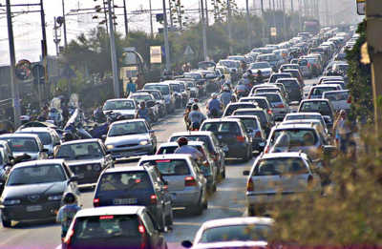
Perchè integrare urbanistica e mobilità?
«Una buona politica urbanistica fa precedere e non seguire lo sviluppo dei trasporti a quello della fabbricazione» (Chiodi, 1935)
…ma seppur in tempi recenti il tema sia sempre più ricorrente nella letteratura, «non rappresenta ancora un momento determinante nelle politiche urbane e nei processi decisionali » (Tira, 2011)
Ridurre le esternalità negative dei trasporti
Ridurre lo sprawl e la dipendenza dall’automobile
Mitigare i cambiamenti climatici
Migliorare la qualità della vita e la sicurezza in ambito urbano

Slide 9
QUALCHE ESEMPIO DALLA STORIA

Slide 10
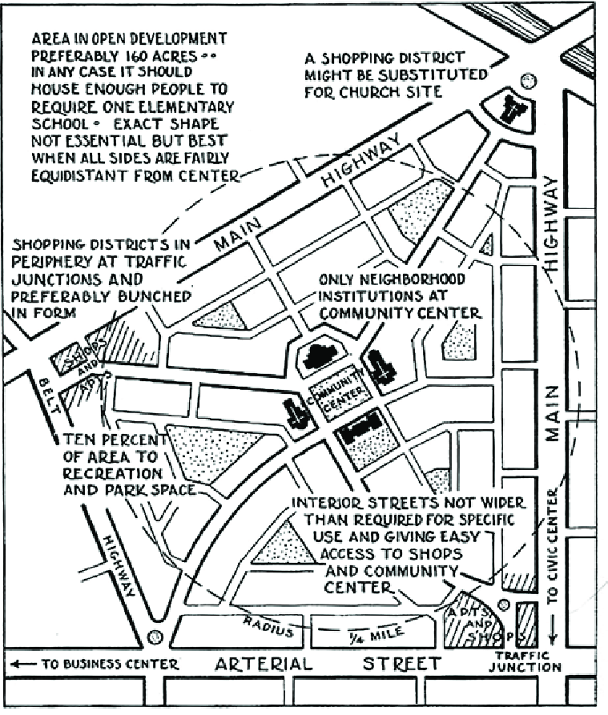
Prossimità
Il diagramma di Clarence Perry "Neighbourhood Unit" del 1929, divenuto ormai paradigmatico. La circonferenza che definisce il quartiere sulla base dei tempi di percorrenza delle famiglie con bambini ha circa 800 m di diametro. Le istituzioni d’area sono poste al centro, in modo da separarle dagli edifici ad uso commerciale, posti invece ai margini. Le strade discontinue dell'unità sono intese in gran parte impermeabili al traffico, che resta concentrato sui bordi delle arterie relativamente veloci (e quindi relativamente ostili ai pedoni). "Fonte: Piano regionale di New York, Vol. 7 (1929).
Notes:
The University of Brescia, like we said before, is developing the e-Book for the case of pedestrian and cyclist accidents in urban and rural area.

Slide 11
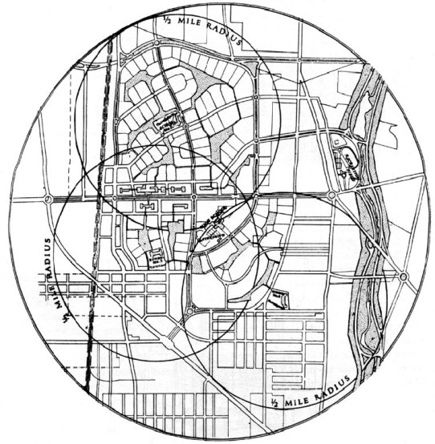
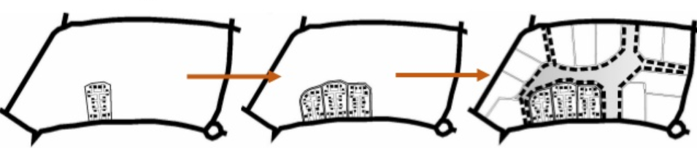
Prossimità
Nel medesimo anno della pubblicazione del compendio di Perry, Stein e Wright presentavano il proprio progetto di quartiere, il modello Radburn all’interno della contea di Bergen, New Jersey, Stati Uniti.
Si tratta di una struttura molto schematica di natura gerarchica, in cui elementi minori vengono opportunamente assemblati in realtà via via più complesse, su una scala di quattro livelli: enclave; block; superblock; neighborhood.
Radburn – New Jersey
La struttura gerarchica del modello Radburn, dall’enclave al superblock.
Fonte : Patricios N. (2002)
Notes:
The University of Brescia, like we said before, is developing the e-Book for the case of pedestrian and cyclist accidents in urban and rural area.

Slide 12
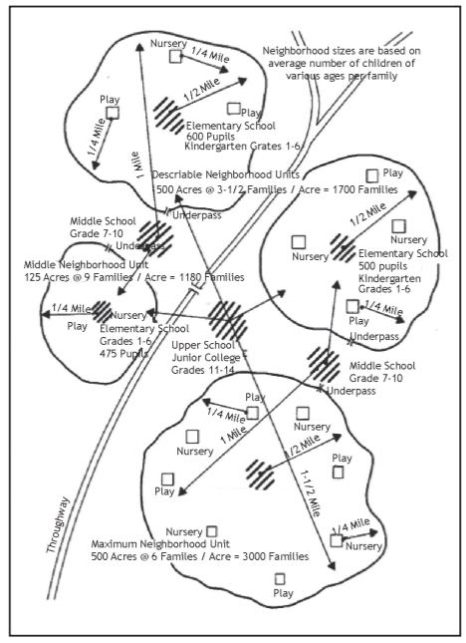
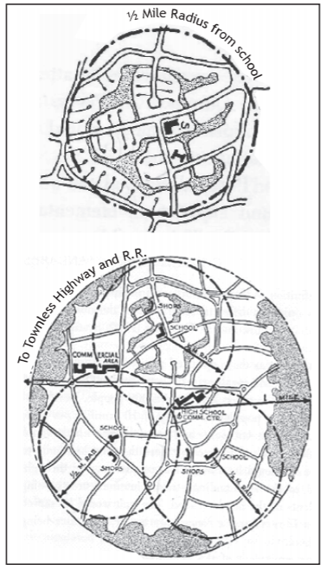
A sinistra il diagramma di un insieme di quartieri di N.L. Engelhardt (1943)
A destra il diagramma di un insieme di quartieri di Clarence Stein (1942).
Entrambe le immagini da GALLION A.B., The urban pattern New York, 1950, Van N.D. Company; (I,823).
Prossimità
Notes:
The University of Brescia, like we said before, is developing the e-Book for the case of pedestrian and cyclist accidents in urban and rural area.

Slide 13
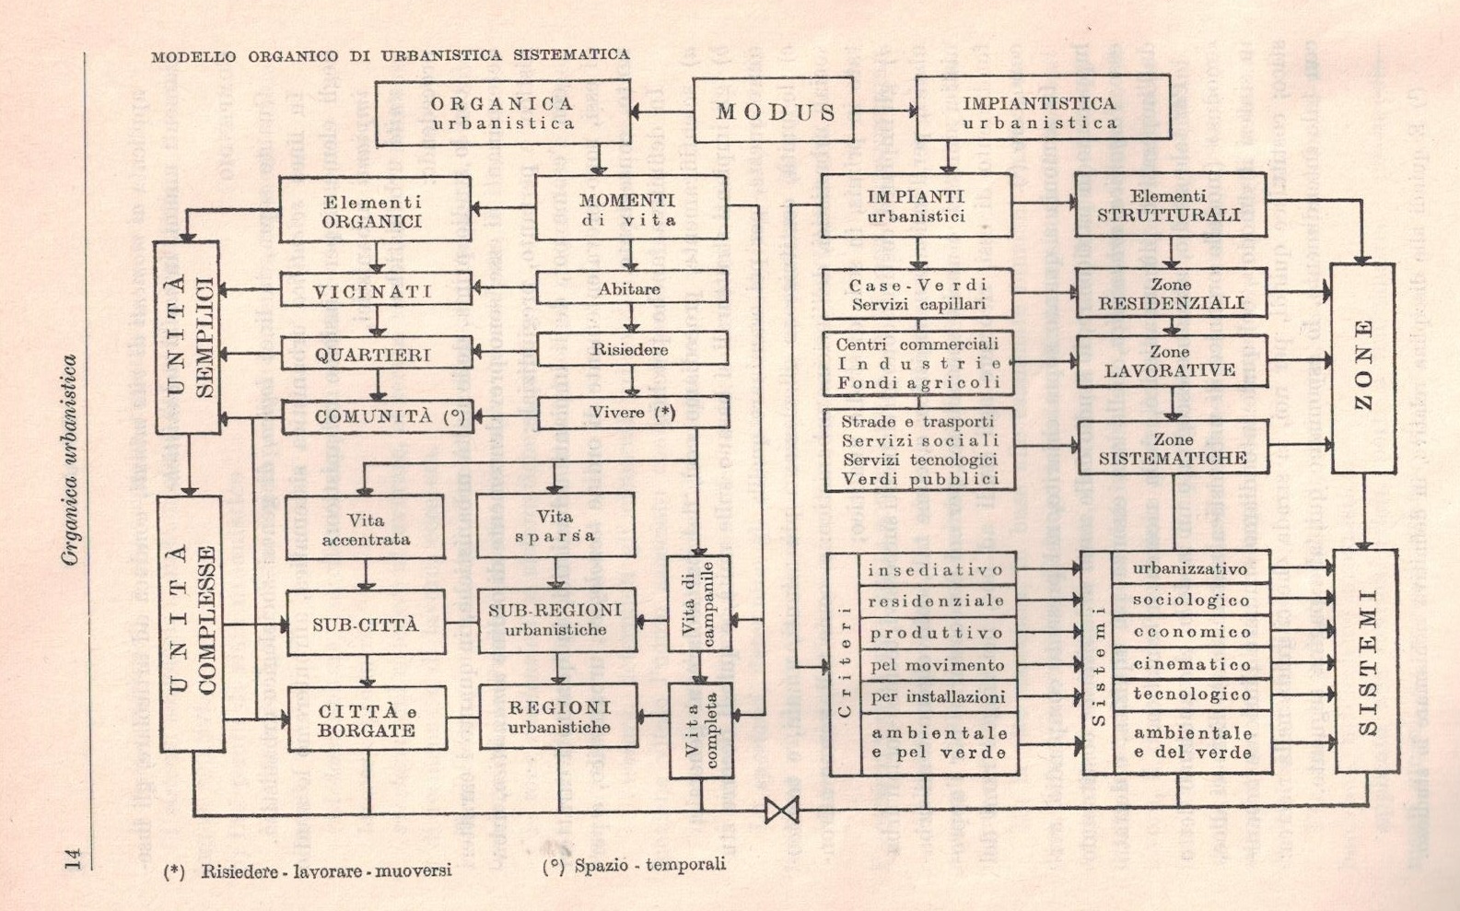
L’organica urbanistica e le unità elementari
L’organizzazione del MODUS oggetto del compendio. Il modello si articola sulla base dei due settori fondamentali dell’organica urbanistica e delle necessità impiantistiche dell’ambiente urbano. La prima si sviluppa attraverso unità insediative sempre più complesse, a partire dai primi necessari Momenti di vita fino alla vita nella sua completezza; la seconda comprende le Zone ove si sviluppano le attività ed i Sistemi che le consentono (Columbo, 1966)
Notes:
The University of Brescia, like we said before, is developing the e-Book for the case of pedestrian and cyclist accidents in urban and rural area.

Slide 14
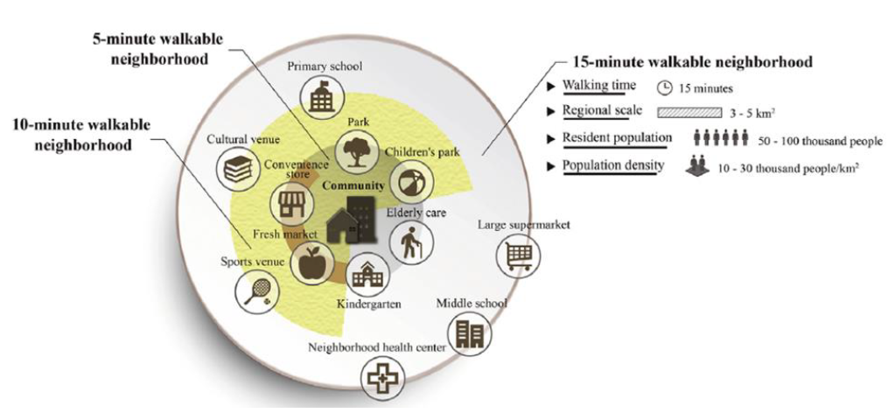
LA CITTÀ DEI 15 MINUTI: UNA RISCOPERTA, NON UNA NOVITÀ
Weng, M.; Ding, N.; Li, J.; Jin, X.; Xiao, H.; He, Z.; Su, S.(2019), The 15-minute walkable neighborhoods: Measurement, social inequalities and implications for building healthy communities in urban China. J. Transp. Health, 13, 259–273.
Disponibile: https://www.sciencedirect.com/science/article/abs/pii/S2214140518305103

Slide 15
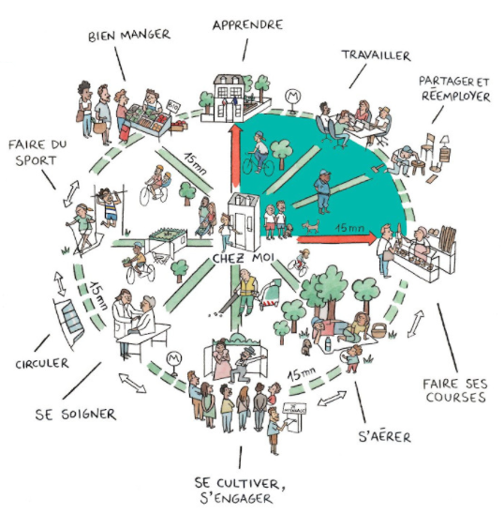
LA CITTÀ DEI 15 MINUTI: UNA RISCOPERTA, NON UNA NOVITÀ
Il diagramma rappresenta le funzioni fondamentali che devono essere poste ad una distanza percorribile a piedi in meno di 15 minuti dai cittadini. Parte del programma politico presentato dal sindaco Hidalgo, è diventato in breve paradigma della rinnovata attenzione alle politiche urbane incentrate sul quartiere.
Fonte: Paris en Commun.

Slide 16
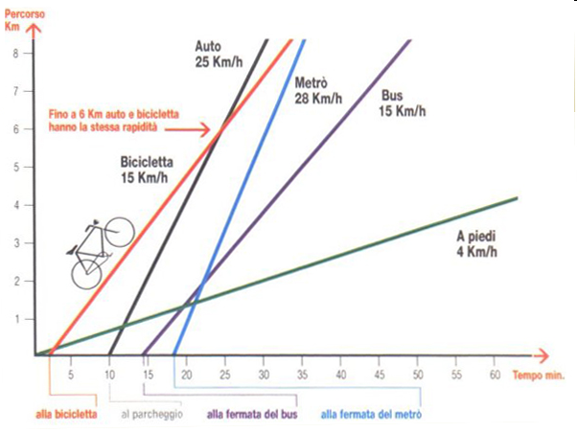
Modo di trasporto vs distanza e velocità

Slide 17
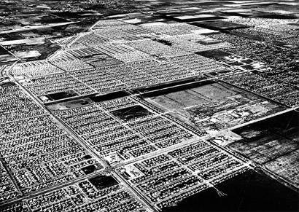
La perdita di prossimità e la dipendenza dall’automobile
L’energia fossile ed elettrica consente l’aumento della mobilità, l’indifferenza delle localizzazioni e la separazione funzionale (motivata anche da motivi igienici) tra residenza e produttivo
L’uso dell’automobile, tipico prodotto di diffusione di massa e di produzione fordista, e la domanda di abitazioni di una classe produttiva crescente per sostenere il sistema produttivo, determinano la diffusione abitativa

Slide 18
Nella grande dimensione urbana è necessaria l’integrazione con il TPL
Transit Oriented Development (TOD)
Un insediamento caratterizzato da una densità medio-alta e posizionato entro un raggio di accesso da una fermata o da una stazione di TPL che sia facilmente percorribile a piedi o in bicicletta.

Slide 19
Transit Oriented Development (TOD) - Ottawa

Slide 20
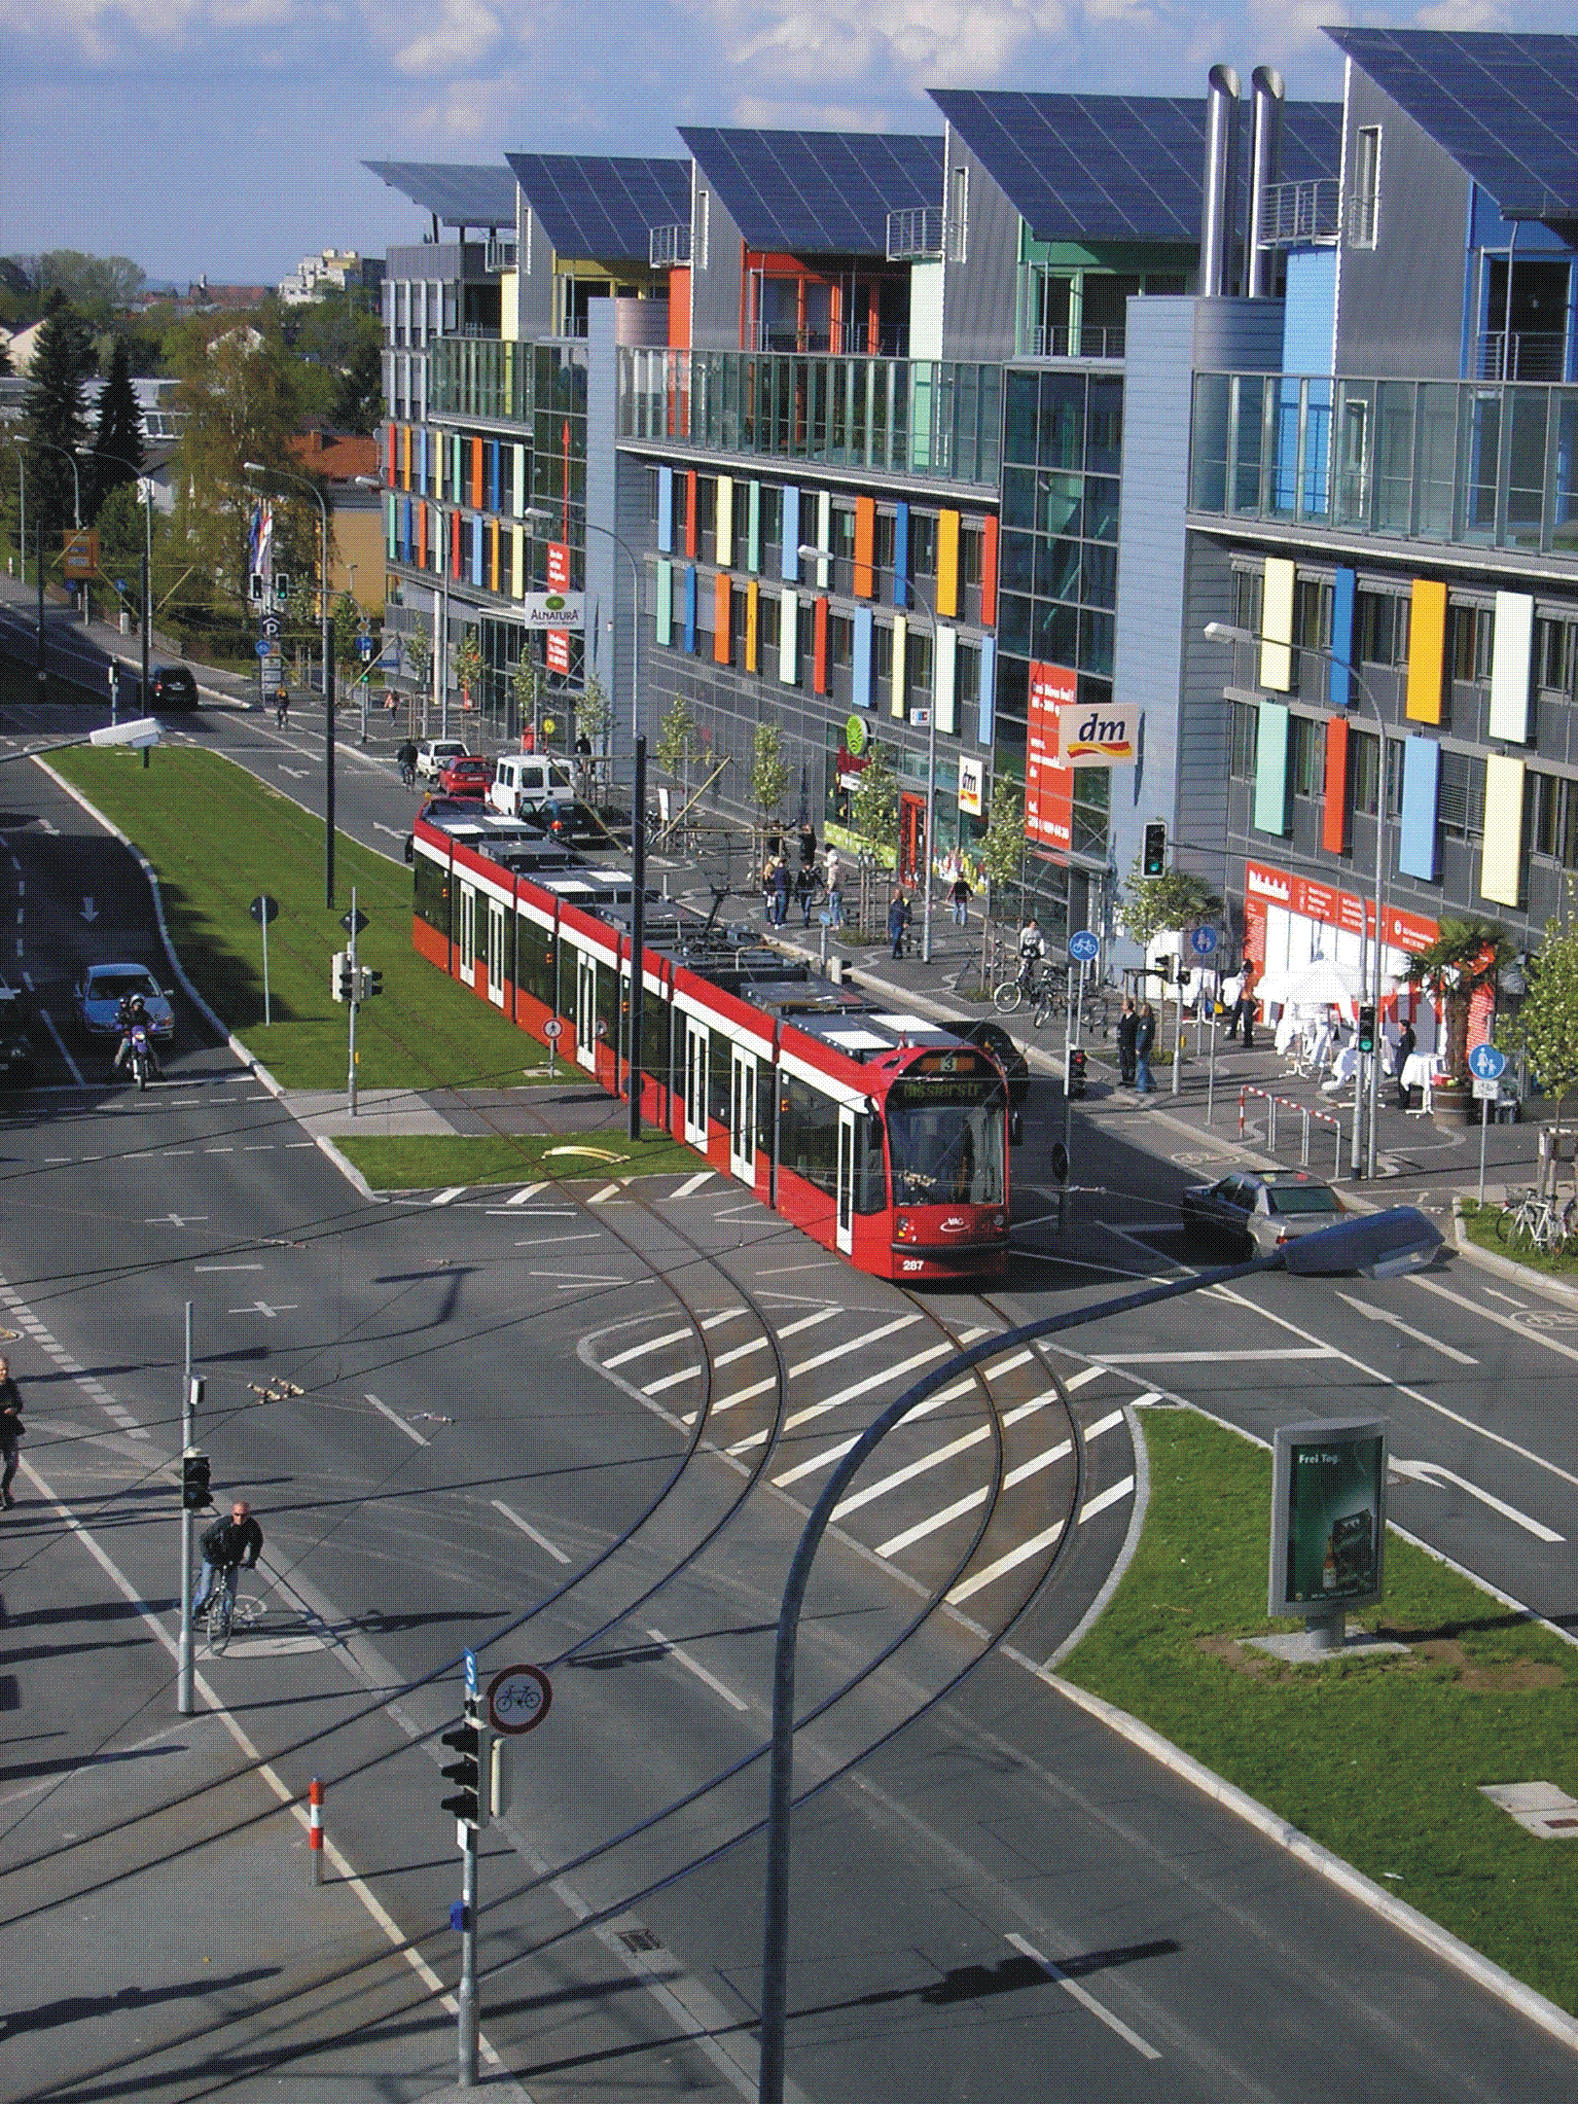
Una best practice
Friburgo:
431 autovetture/
1,000 abitanti
(Germania: 570 autovetture/
1.000 abitanti)
Nuovi quartieri
Rieselfeld e
Vauban:
  337 e 222 autovetture/ 1.000 abitanti
(Brescia: 610 autovetture/
1.000 abitanti)

Slide 21
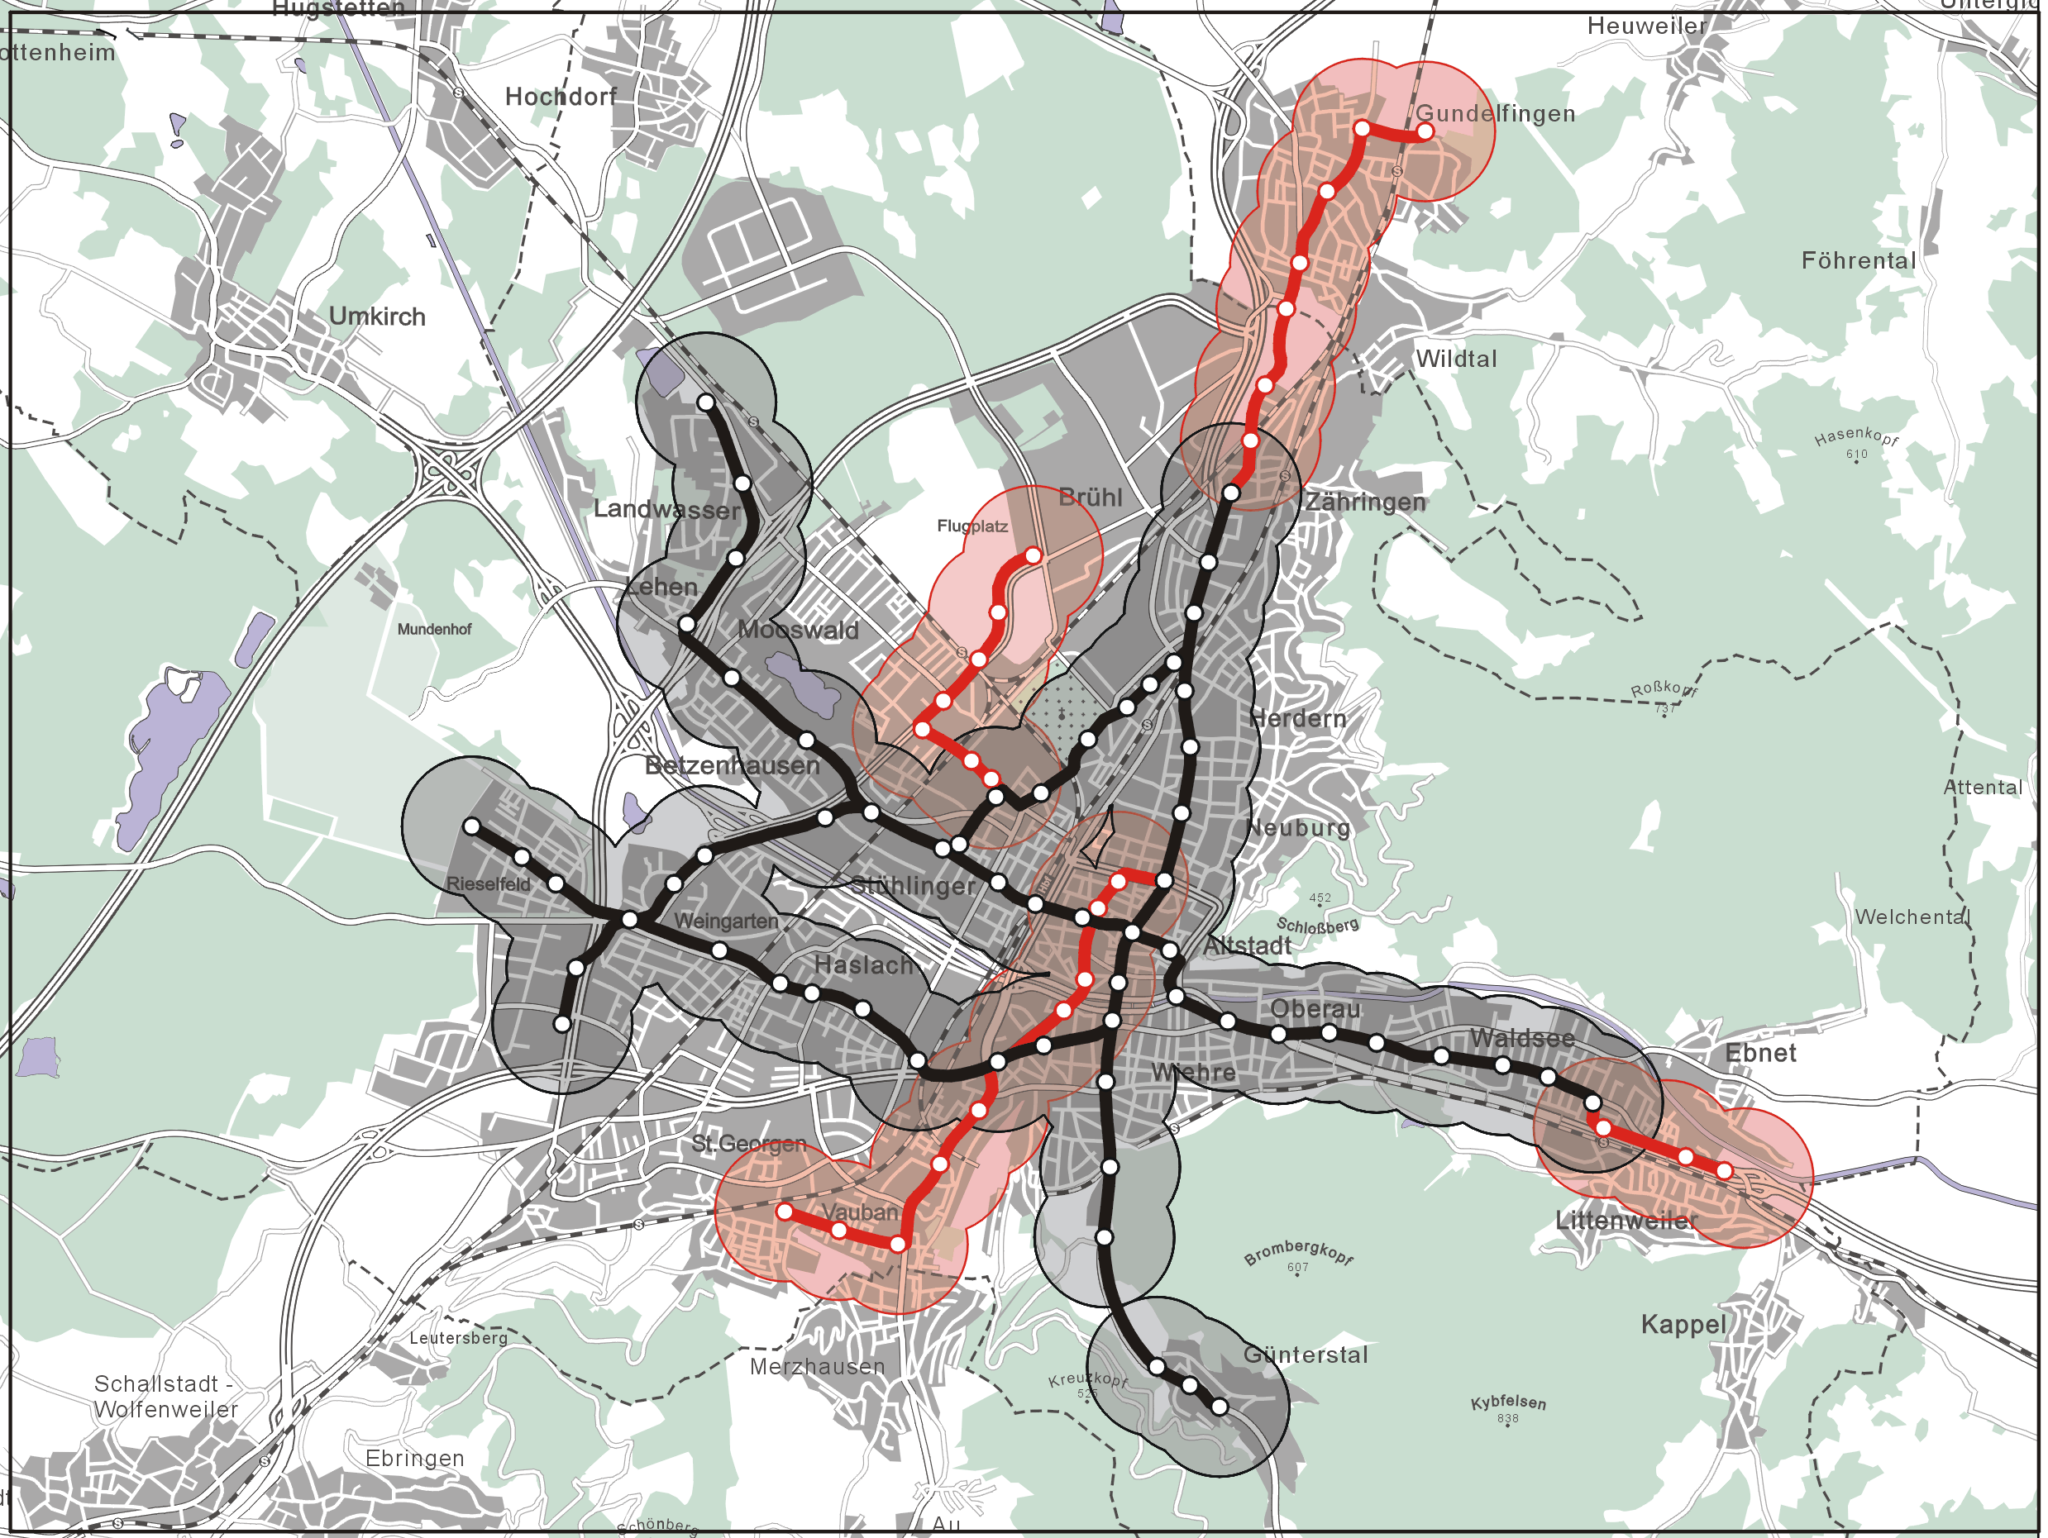
A Friburgo le linee dei tram devono essere previste nei nuovi quartieri.
Devono essere previste
dove molti cittadini …
… vivono
… lavorano
… trascorrono il loro tempo
liber
Una best practice

Slide 22
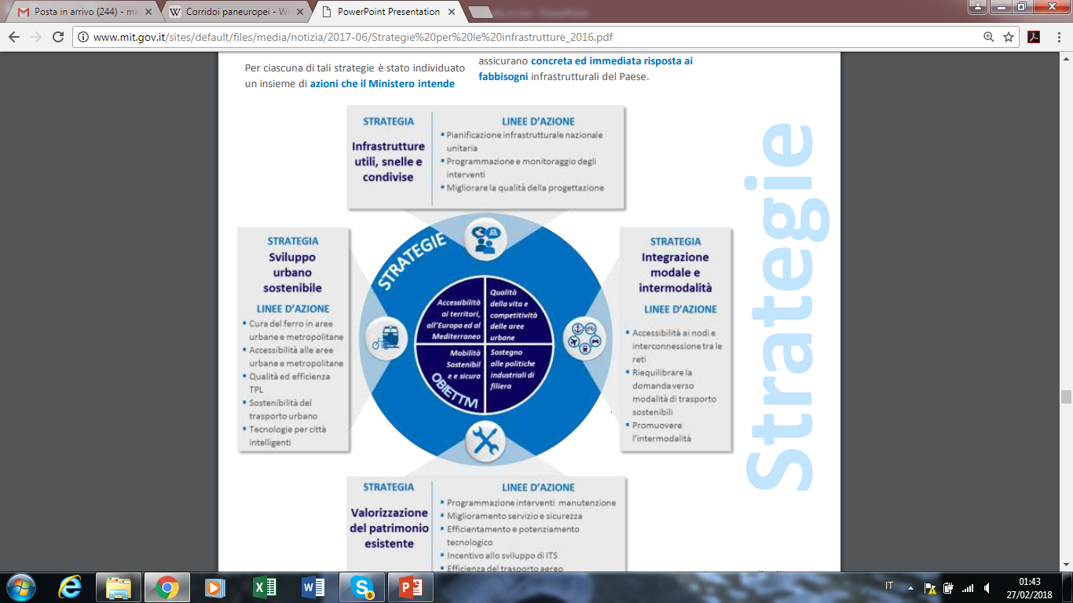
CONNECTING ITALY (2016)

Slide 23
QUALCHE NOTA SU COMPLESSITÀ E SICUREZZA STRADALE

Slide 24
Micro-regolazione
Essere umano (conducente / pedone) si adatta in tempo reale
L’attività è in funzione della percezione e della conoscenza
Macro-regolazione: la gestione dell’ambiente urbano
Il livello della gestione di sistema: amministratori, pianificatori, professionisti, commercianti, costruttori di autoveicoli, associazioni…
Non in tempo reale
In risposta ai comportamenti (traffico, congestione, inquinamento, incidenti…)
In risposta alle caratteristiche di insicurezza
Action on the vehicle
Human
Vehicle
Pick up and
Information
treatment
Dynamical behavior of the vehicle
Urban
Environment

Slide 25
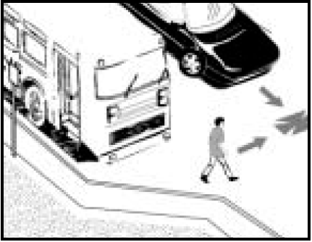
The e-book (source: RANKERS)
Scenari di incidente e loro localizzazione: il legame con l’assetto urbanistico

Slide 26
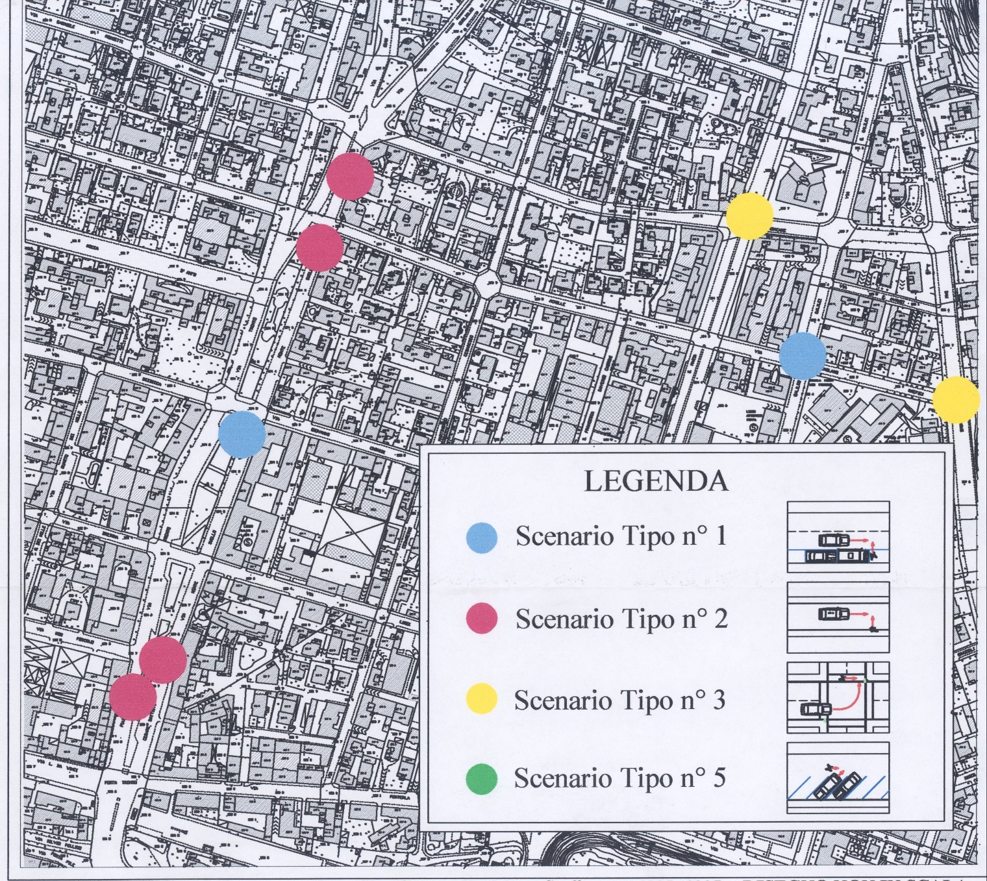
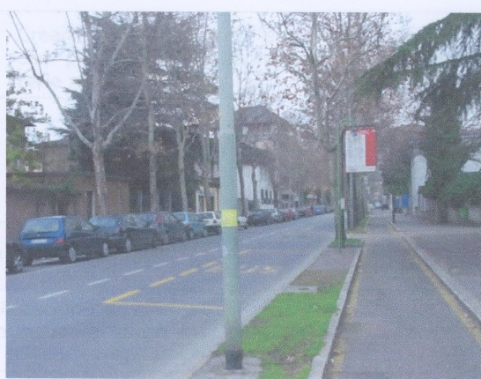
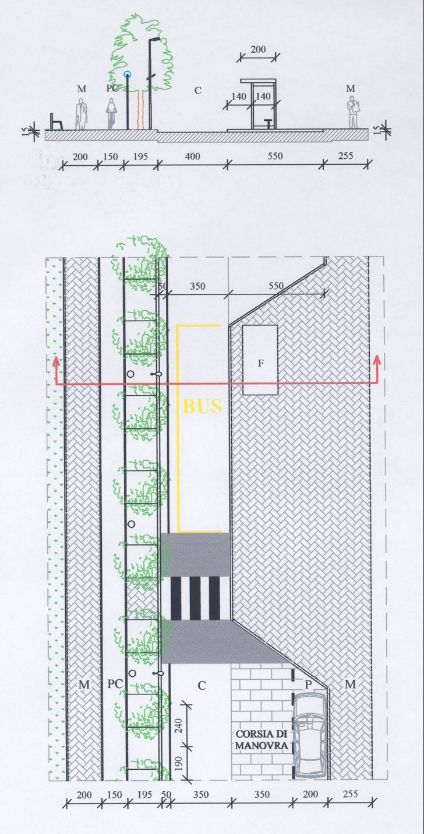
Scenari di incidente e loro localizzazione

Slide 27
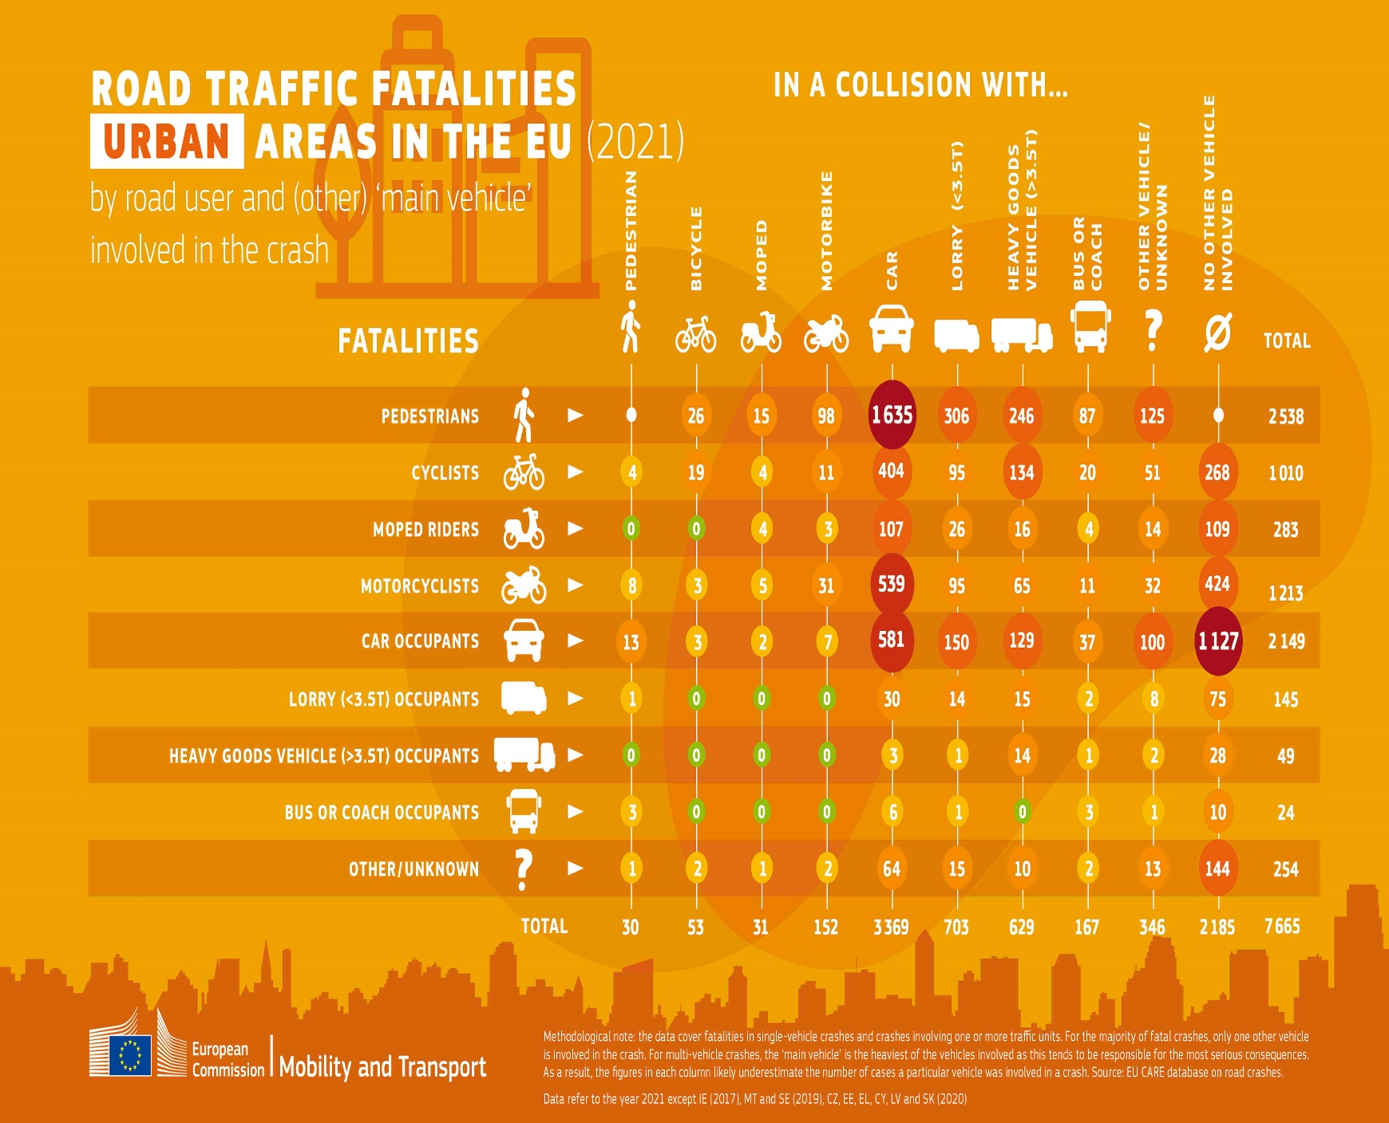
LA COMPLESSITÀ SI RIFLETTE SULL’INSICUREZZA

Slide 28
URBAN SAFETY MANAGEMENT (2016)

Slide 29

Maurizio Tira
Ordinario di Tecnica e Pianificazione Urbanistica
Già Rettore dell’Università degli Studi di Brescia
Presidente GARR
Membro del Board dell’European University Association
Membro del Gruppo d’esperti della DG Move sulla mobilità in ambito urbano
Past-President della Società Italiana degli Urbanisti
Past-President del Centro Nazionale di Studi Urbanistici
Past-President dell’Associazione Agende 21 locali italiane
maurizio.tira@unibs.it

